Slide 1


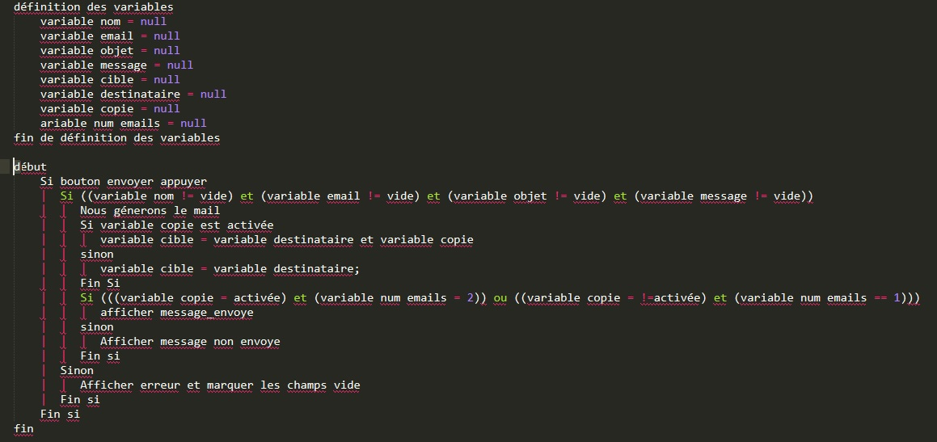
Etude du projet
Organisation
Développement
Démonstration
Conclusion
Algo contact

Slide 2
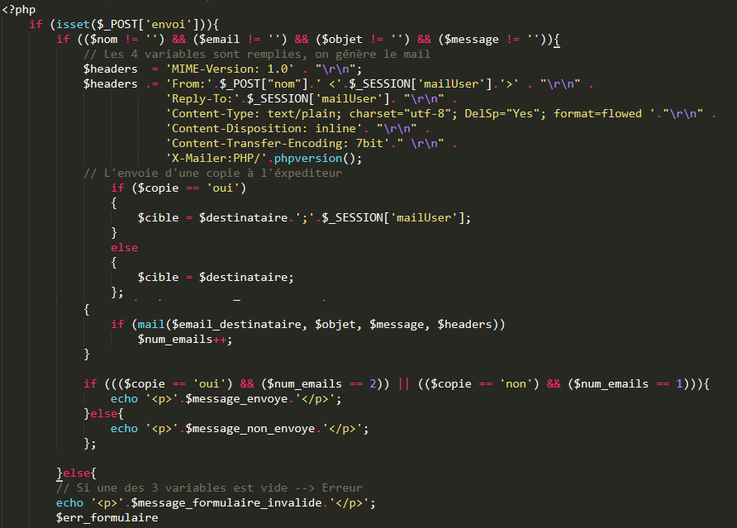
Etude du projet
Organisation
Développement
Démonstration
Conclusion
Algorithme d’envoi de Mail

